Slide 1
第八章
方差分析
§8.3 双因素等重复试验的方差分析

Slide 2
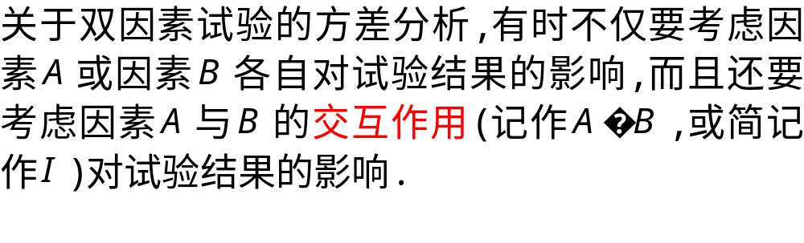
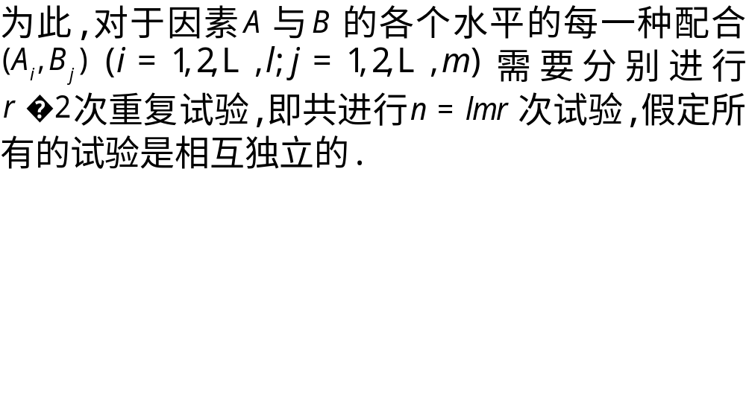
§8.3 双因素等重复试验的方差分析

Slide 3



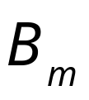



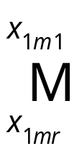



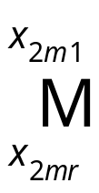






§8.3 双因素等重复试验的方差分析
因素B
因素A

Slide 4
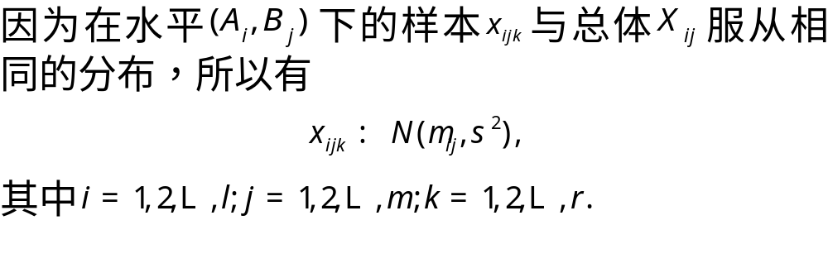
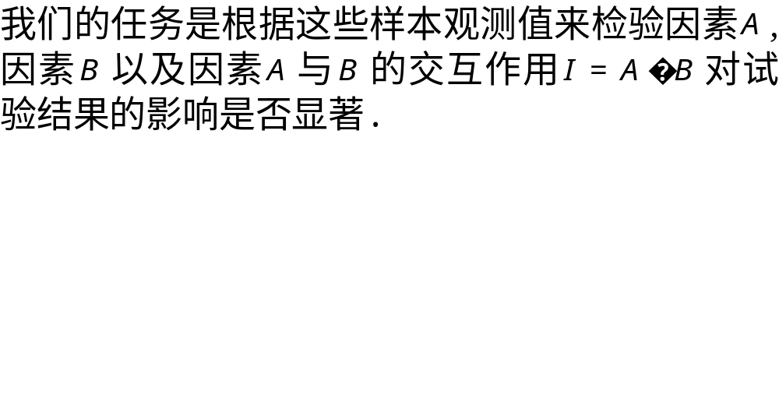
§8.3 双因素等重复试验的方差分析

Slide 5
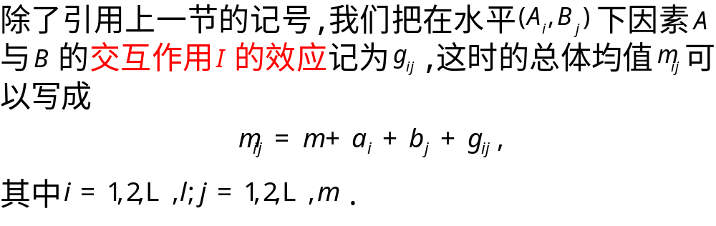
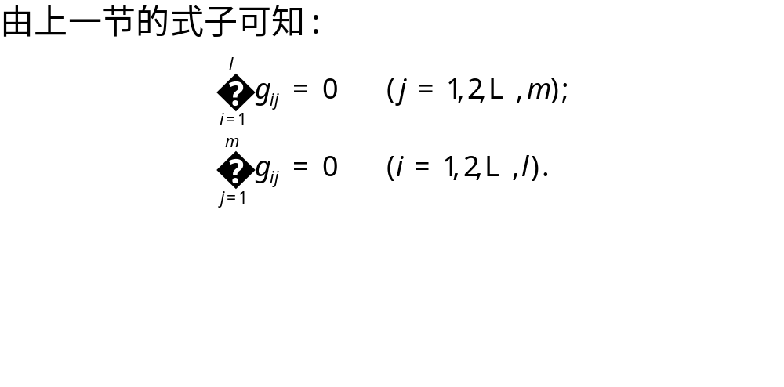
§8.3 双因素等重复试验的方差分析

Slide 6
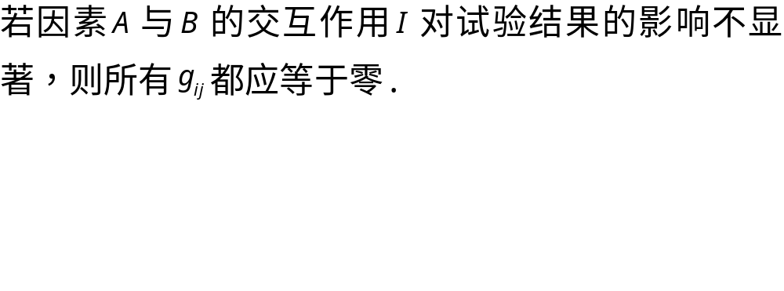
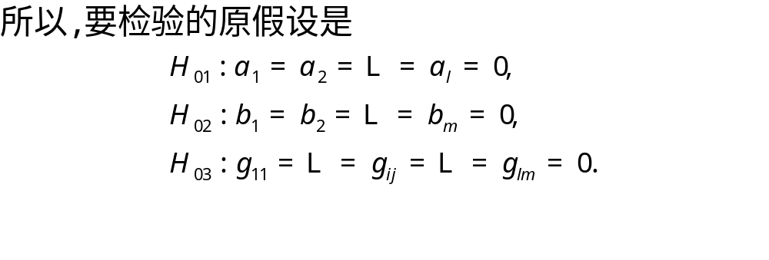
§8.3 双因素等重复试验的方差分析

Slide 7
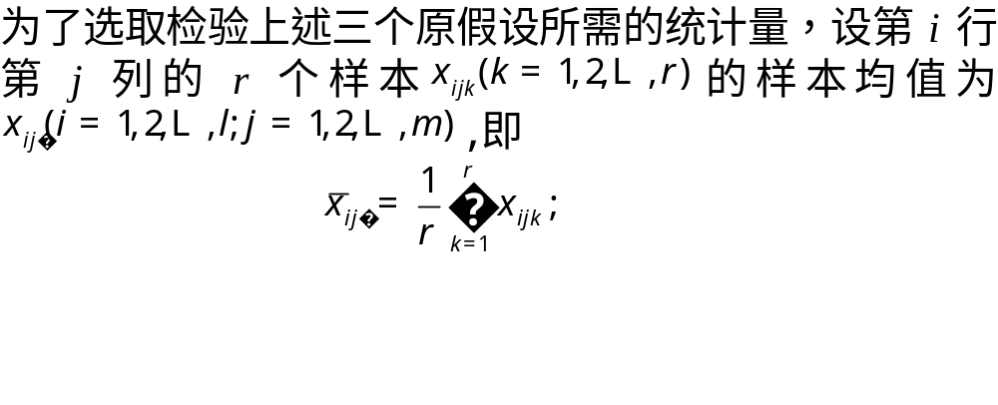
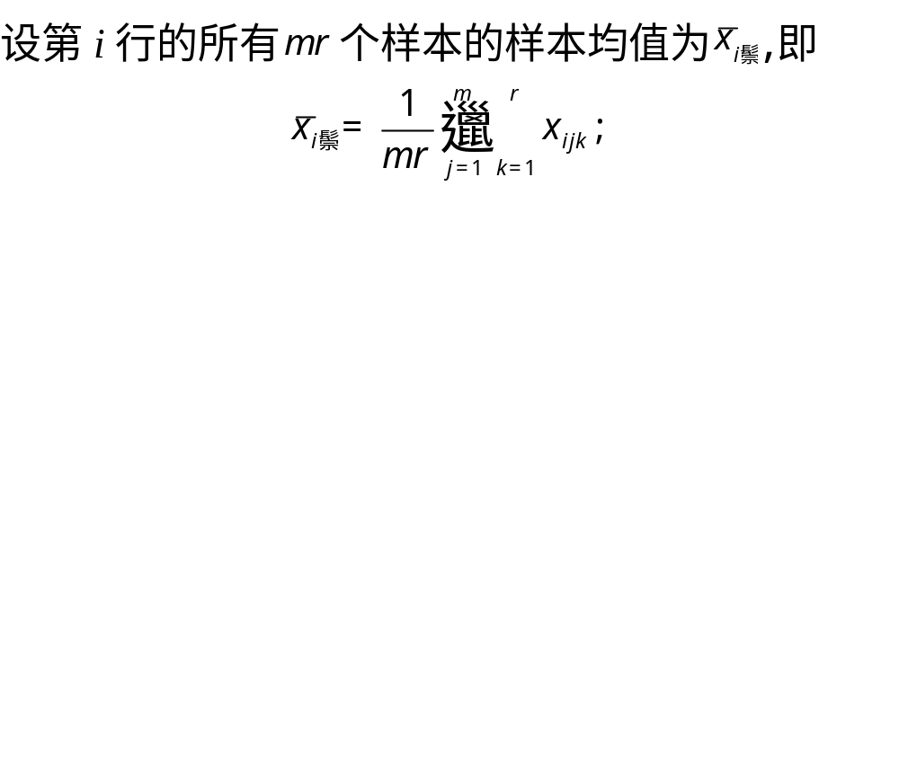
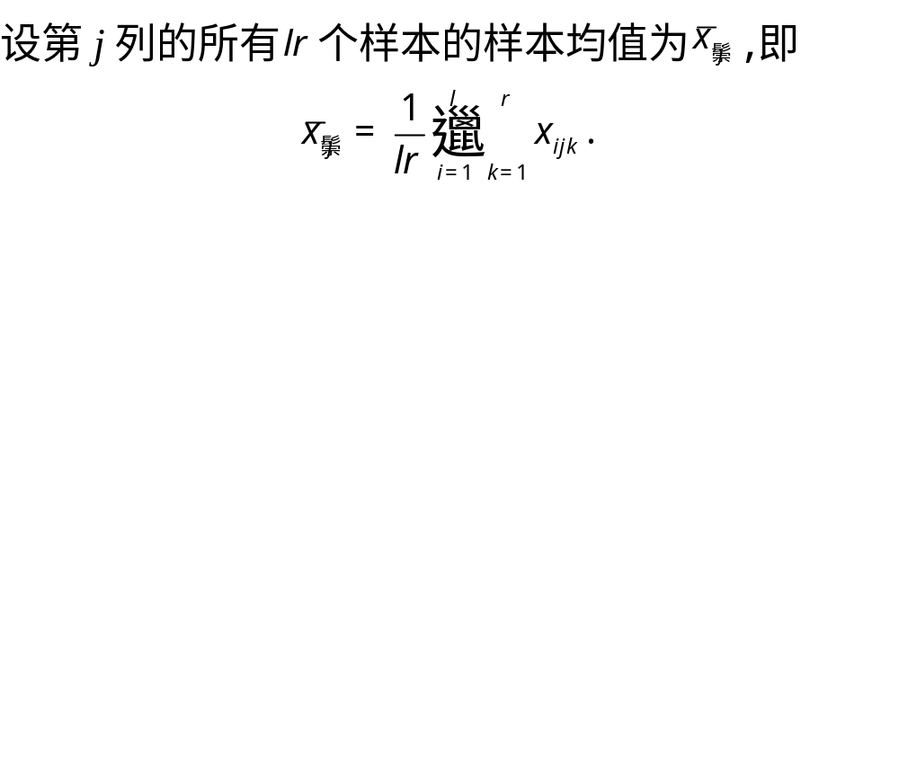
§8.3 双因素等重复试验的方差分析

Slide 8
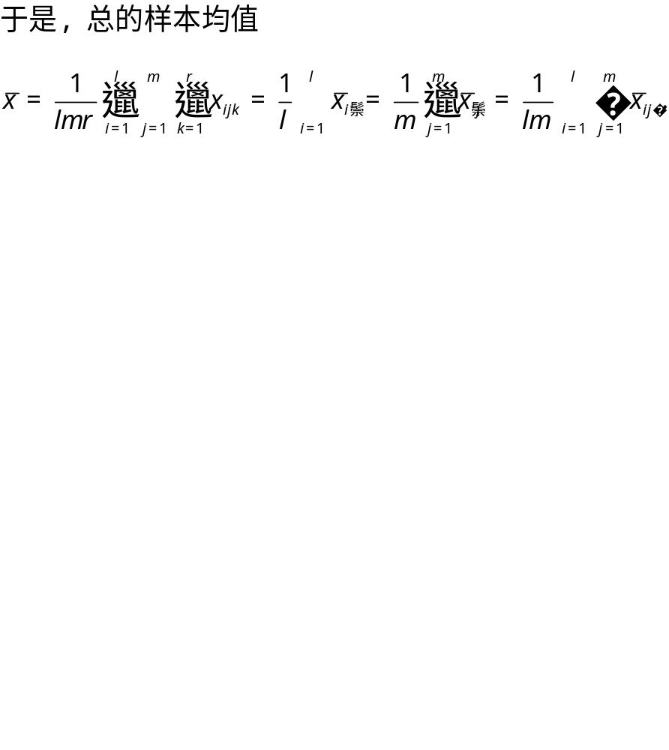
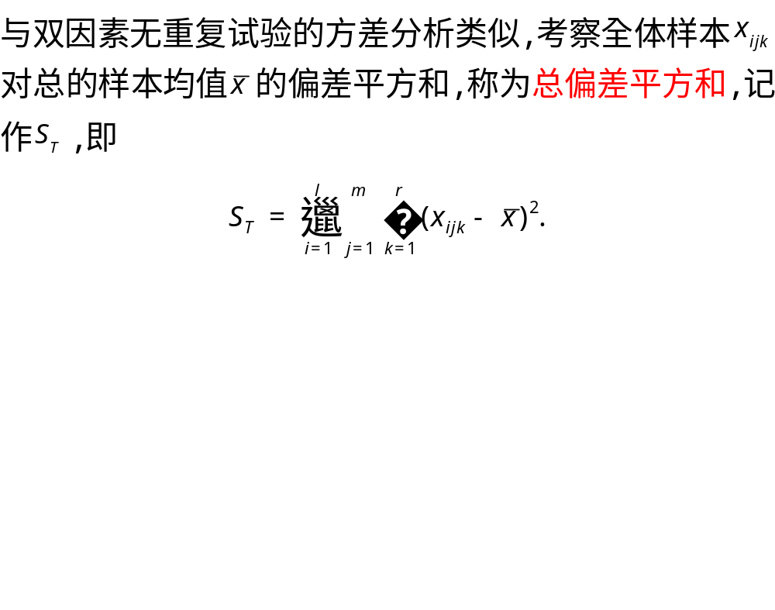
§8.3 双因素等重复试验的方差分析

Slide 9
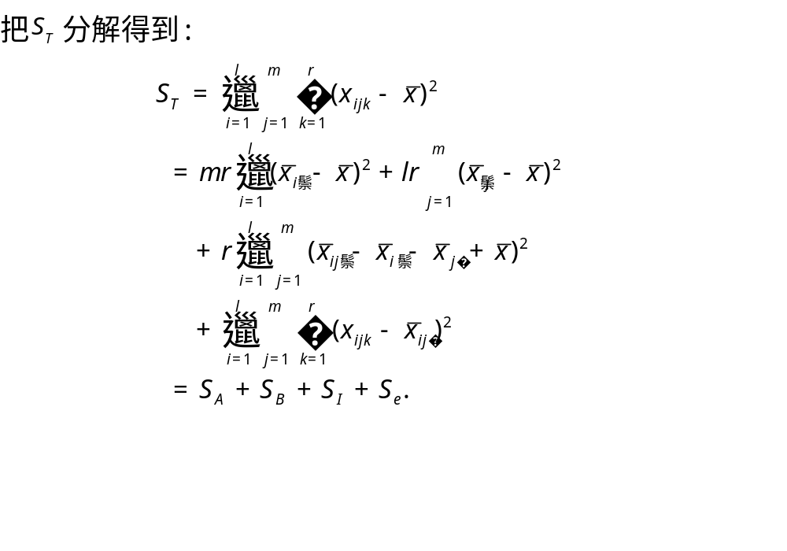
§8.3 双因素等重复试验的方差分析

Slide 10
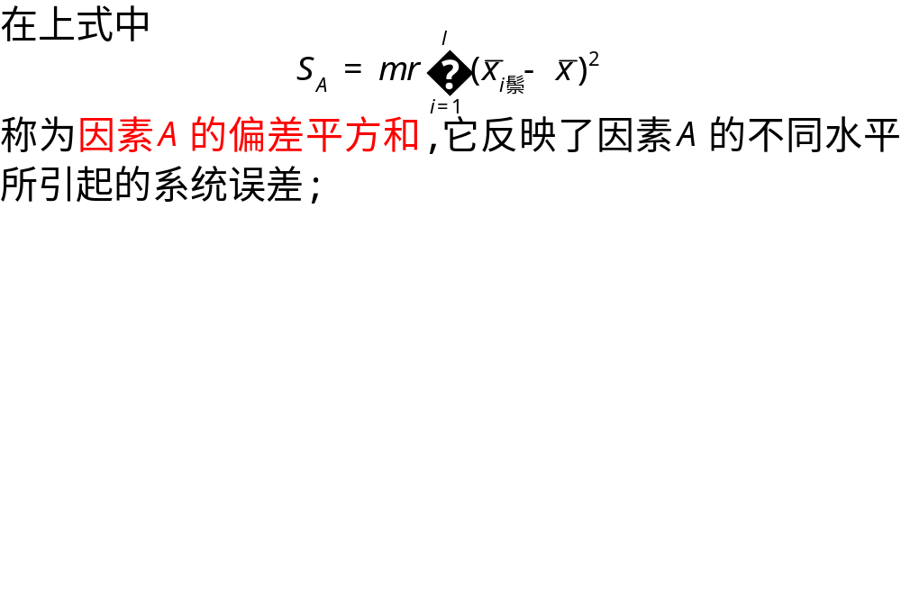

§8.3 双因素等重复试验的方差分析

Slide 11
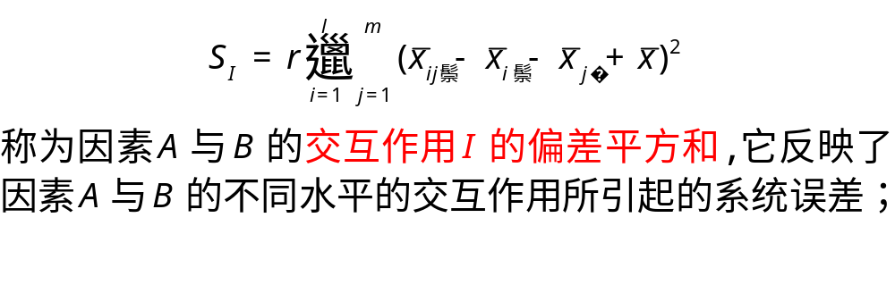
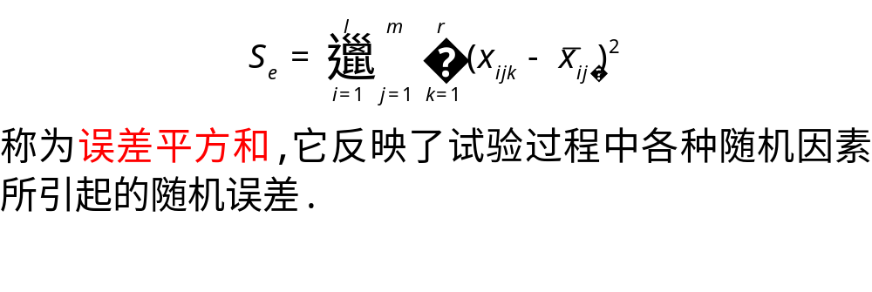
§8.3 双因素等重复试验的方差分析

Slide 12
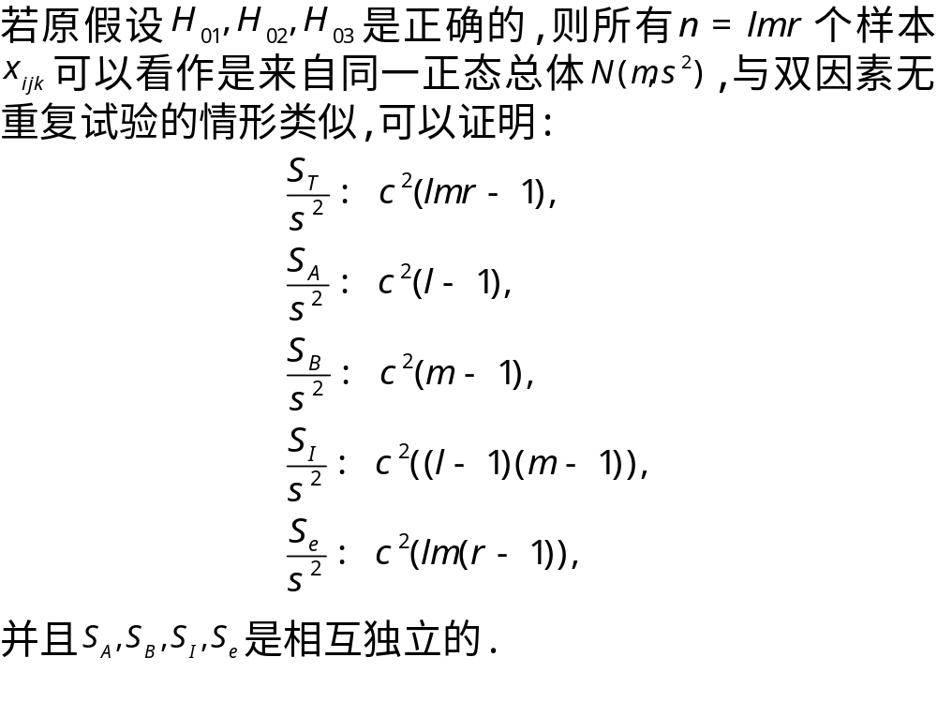
§8.3 双因素等重复试验的方差分析

Slide 13
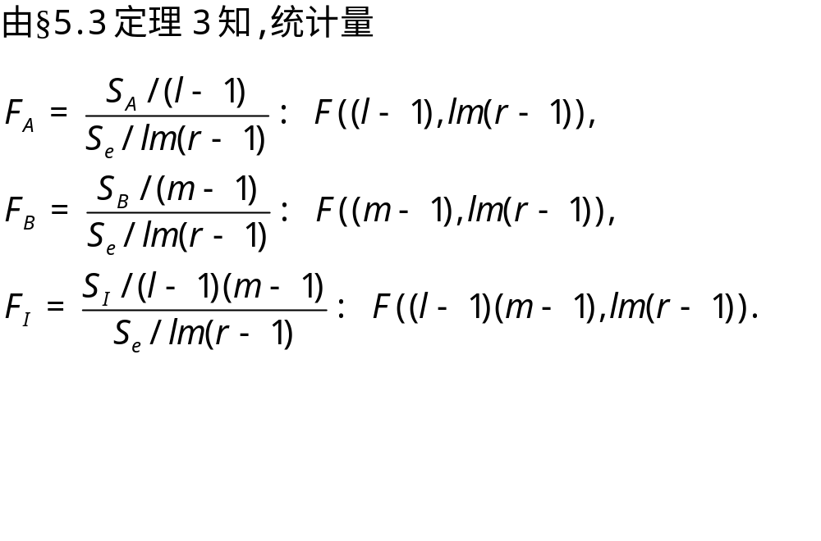
§8.3 双因素等重复试验的方差分析

Slide 14
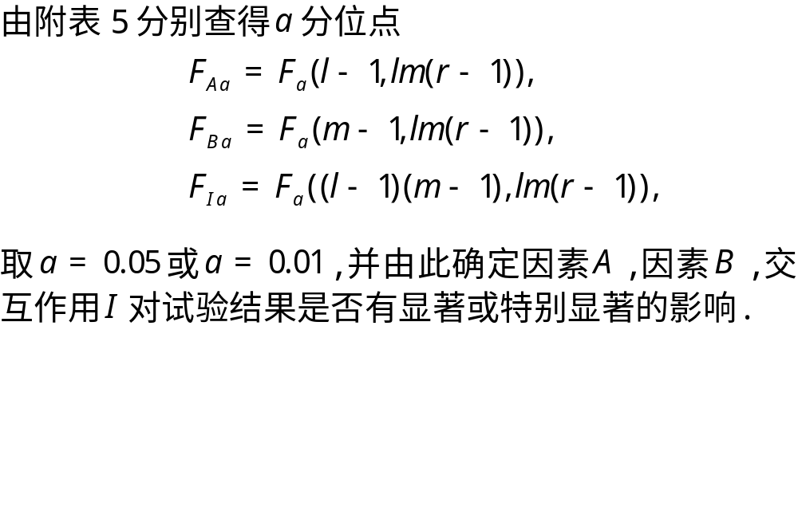
§8.3 双因素等重复试验的方差分析

Slide 15
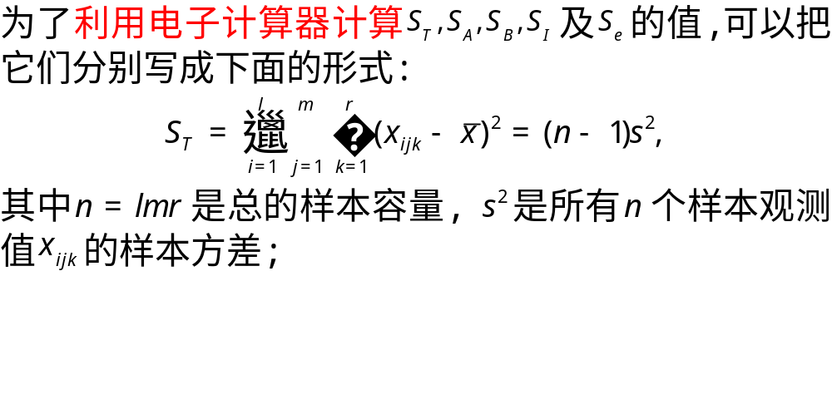
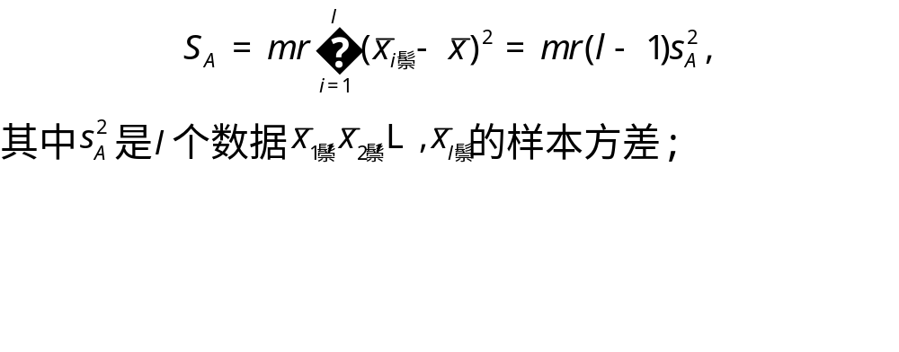
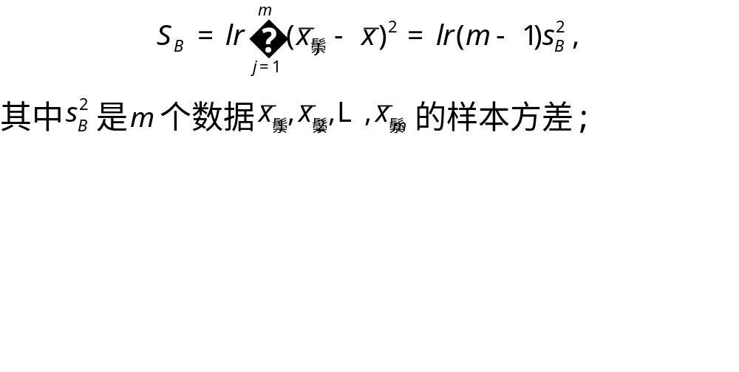
§8.3 双因素等重复试验的方差分析

Slide 16
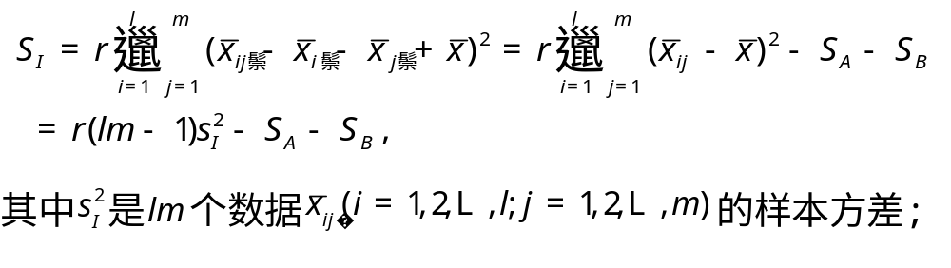
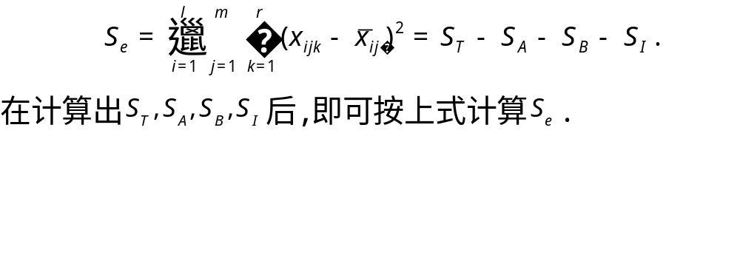
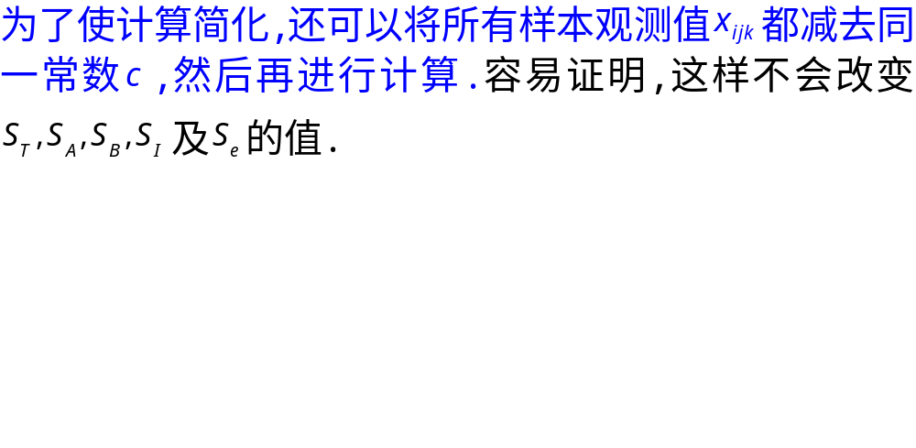
§8.3 双因素等重复试验的方差分析

Slide 17


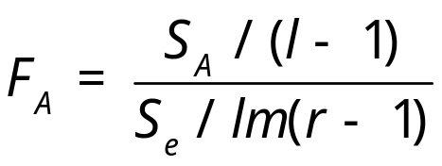




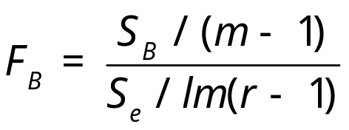




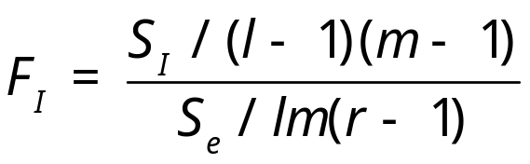








§8.3 双因素等重复试验的方差分析
最后,根据计算结果,写出双因素等重复试验的方差分析表如下:
方差来源 | 平方和 | 自由度 | 值 | 分位点 | 显著性
因素A
因素B
交互作用I
误差
总计

Slide 18







§8.3 双因素等重复试验的方差分析
例 四个工人分别操作三台机器各两天,得到日产量：
机器 工人
 | 42 45 (43.5) | 43 49 (46.0) | 43 48 (45.5)
 | 46 51 (48.5) | 46 52 (49.0) | 52 56 (54.0)
 | 48 53 (50.5) | 44 49 (46.5) | 41 44 (42.5)
 | 42 45 (43.5) | 53 56 (54.5) | 45 47 (46.0)
检验工人,机器及其交互作用对日产量是否有显著影响.

Slide 19
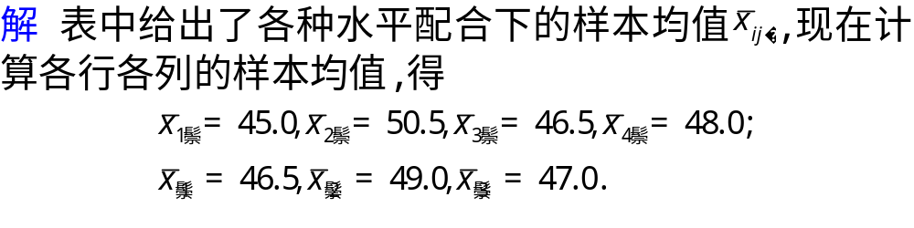
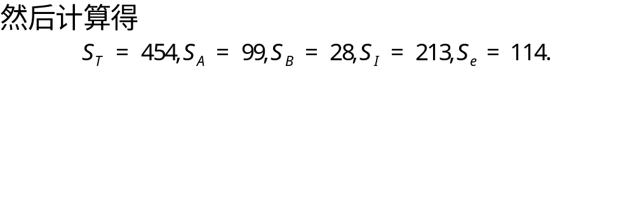

§8.3 双因素等重复试验的方差分析

Slide 20








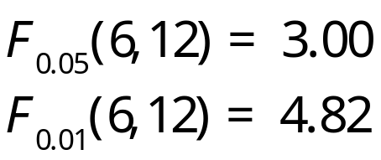







§8.3 双因素等重复试验的方差分析
于是,写出双因素等重复试验的方差分析表如下:
方差来源 | 平方和 | 自由度 | 值 | 分位点 | 显著性
因素A
因素B
交互作用I |  |  |  |  | *
误差
总计

Slide 21
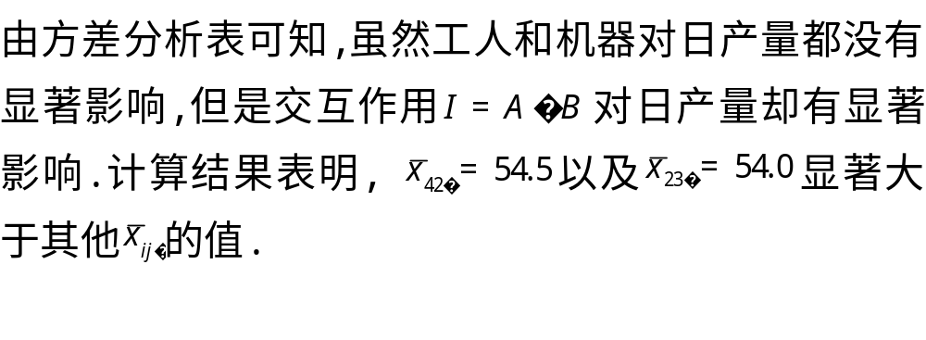
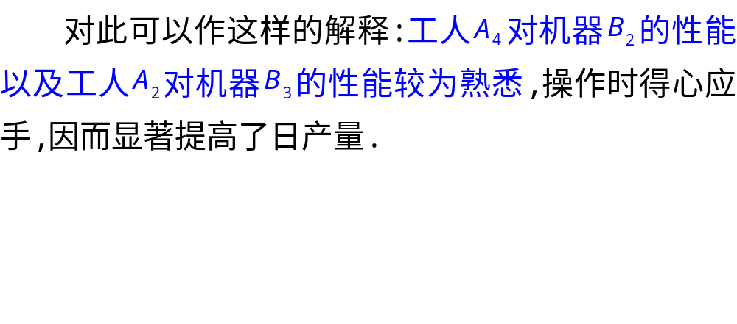
§8.3 双因素等重复试验的方差分析

Slide 22
§8.3 双因素等重复试验的方差分析
思考题
在本节的例题中,我们得到工人和机器配合的交互作用对日产量的影响是显著的.但是从我们主观感觉上来讲,工人水平有差异,机器工效通常也不大相同,我们却得出工人和机器各自对产量的影响都不显著.如果我们的判断不甚准确,那么问题可能出在什么地方?怎样解决这个问题?进一步来讲,我们在抽样和收集数据时,应该注意哪些要素?

